Slide 1
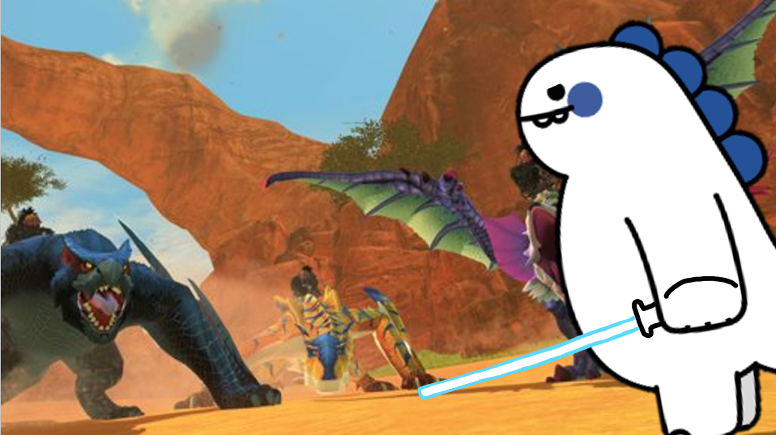
2024년도 졸업작품
TINO WORLD
이시영, 엄미영, 황유림

Slide 2



CONTENTS
01.
게임 개요
02.
게임 컨셉
03.
게임 요소
게임 소개 & 장르
주요 이용자
게임 흐름
개발 범위
플레이 컨셉
그래픽 컨셉
사운드 컨셉
UI 컨셉
마을 특징
캐릭터 특징
던전 특징
몬스터 특징
추가 구현

Slide 3
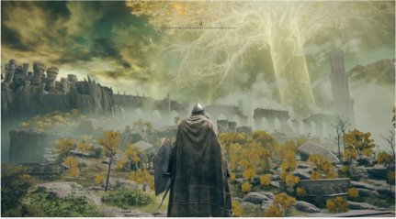
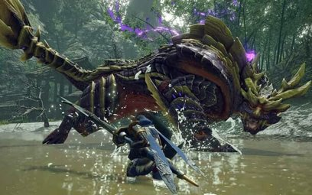
01. 게임개요
게임 소개 & 장르
TINO World는 window기반의 게임으로
어느 날 이상한 세계에 떨어진 주인공이
원래의 세계로 돌아가기 위해
탐험하며 펼쳐지는 현실감 있는 전투와
협동 플레이 위주의 게임
장르 | 액션 RPG

Slide 4
01. 게임개요
주요 이용자
액션 RPG 층
한국공학대학교
재학생 및 직원
+ 예비 신입생층
모험과 팀 게임에
관심이 많은 층

Slide 5
01. 게임개요
NABC
Needs | 한국공학대학교가 밀고 있는 마스코트, 학교의 홍보를 기대하는 입장에서 수요가 있을 것 협동 RPG 게임으로 혼자 하는 플레이보다 단순 성취가 아닌 여러 재미를 느낄 것
Approach | TUK 마스코트를 주인공으로 설정해 한국공학대 학생들에게 친근하게 다가갈 수 있음, 귀여운 공룡 캐릭터로 중, 고등학생들에게도 쉽게 접근 가능함.
Benefit | 한국공학대학교 홍보효과
Competition | 메시 절단을 응용한 부위 파괴를 구현하여 전략적인 있는 게임 플레이 타이밍을 맞추어 반격하는 시스템을 넣어서 성취감과 경쟁력 있는 게임 플레이

Slide 6
01. 게임개요
- 상위 던전까지 열려 있으나
초급자가 바로 깰 수 없는 난이도로 구성
- 레벨 높은 사람한테 버스 타기 가능
(한 번 클리어한 던전의 보상은 받을 수 X)
전체적인 게임 흐름
Login
마을
던전
마을
ID/PW
퀘스트 수락
방 만들기
& 팀원 모으기
잡몹 처치
아이템 획득 가능
(포션 등)
보스와의 전투
보상획득
(경험치, 돈 등)
퀘스트 보상 받기
보상 -> 상점 구매
(상점시스템 -> 추가구현)
다시 던전팟 구하기
캐릭터 선택
유저 별 게임 정보 저장 기능
(레벨, 돈 등)
레벨에 따라서 기본 공격 지수 오름

Slide 7
01. 게임개요
개발범위
 | 필수 개발 | 추가 구현
캐릭터 | 공격수 캐릭터 | 탱커, 화학형 힐러
조작 | WASD, 마우스(공격) | 추가 공격에 따른 조작 추가
캐릭터 능력/공격 | 마우스 왼쪽 – 기본공격 마우스 오른쪽 – 캐릭터별 스킬 | 와이어 이동 (빠르게) 패링
몬스터 | 1스테이지 고릴라 / 잡몹 나무 타며 이동, 돌 투척 | 추가 스테이지에 따른 추가

Slide 8
01. 게임개요
개발범위
 | 필수 개발 | 추가 구현
전투 요소 | 잡몹 처치 시 아이템 오브젝트 (몬스터 공격 회피) 전투 점수 측정 | -
난이도 조절 | 몬스터 공격지수와 플레이어 스텟 조절 맵 구조 등 | -
마을 | 촌장 NPC – 방 찾기 / 만들기 퀘스트 NPC – 퀘스트 수락/보상 | 상점 npc MY룸 (보유 장비 확인)
게임 요소 | 레벨시스템 (레벨에 따른 스텟UP) 채팅 시스템 플레이어 정보 저장 | 장비 시스템 상점 시스템

Slide 9
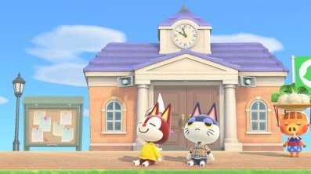
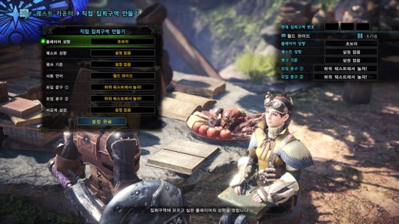



02. 게임 컨셉
플레이 컨셉 - 마을
공룡 마을에서 모인 플레이어 공룡들….
원래 세계로 돌아가기 위해 동료를 모아 NPC와 접촉해서 퀘스트를 받아 수행하라

Slide 10
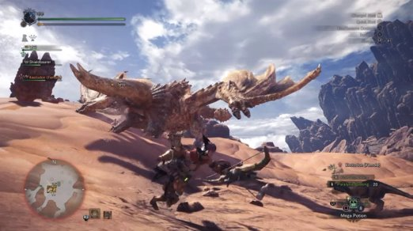
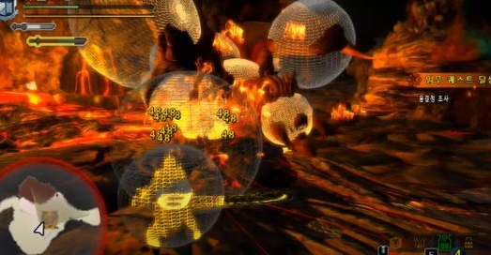

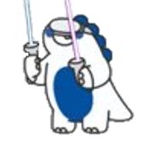
02. 게임 컨셉
플레이 컨셉 - 던전
보스 몬스터들은 ‘약점’을 가지며 각 약점마다 보스에게 추가 피해를 주거나 공격을 막을 수 있다
팀과 협동하여 보스 몬스터를 처치해 승리하라

Slide 11
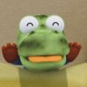
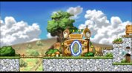
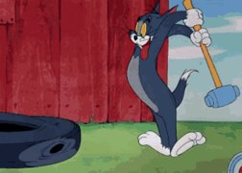
02. 게임 컨셉
사운드 컨셉
플레이어들의 보이스는 코믹하고
귀여운 느낌을 줄수 있는 크롱 소리 느낌으로
마을 :포근하고 쾌활한 분위기를 목표
ex) 메이플 스토리 헤네시스 느낌의 BGM,
지브리 느낌의 경쾌한 피아노 BGM
전투 :톰과 제리에서 느낄 수 있는 강렬하고 짧은 소리

Slide 12
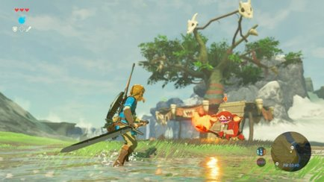
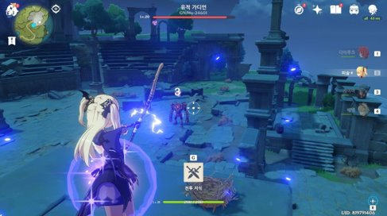
02. 게임 컨셉
그래픽 컨셉
귀엽고 코믹스러운 학교 캐릭터와 어울리는 카툰 그래픽을 사용
기본적으로 3~4 단계로 이루어진 음영처리
전체적으로 밝은 명도를 가친 색채
명확한 윤곽선(테두리선)

Slide 13
02. 게임 컨셉
마을 UI 컨셉
맵
방 현황
(준비된 팀원 등)
현재 활성 퀘스트
나의 던전 현황
엄미영
황유림
이시영
총장NPC
플레이어 정보
(닉네임, 레벨, 돈)
채팅

Slide 14
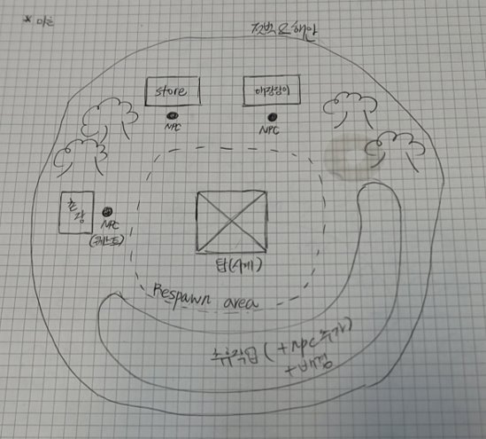
추가구현
03. 게임 요소
마을 MAP
퀘스트NPC
상점
유저 리스폰 구역
촌
장
시계탑 (중심)

Slide 15
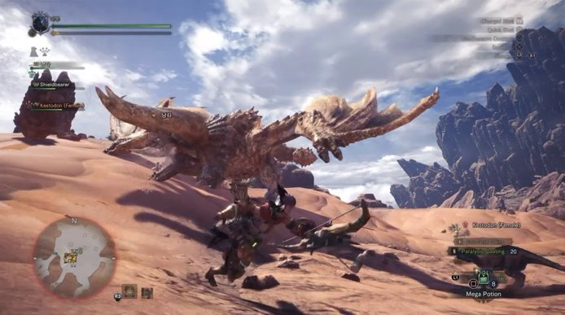
+ 아군 정보 (피, 기력)
+ 채팅창
+ 현재 전투점수 / 전투시간
+ 보스 체력바
02. 게임 컨셉
던전 UI 컨셉
체력바
몬스터의 공격을 맞을 경우 줄어드는 게이지, 물약을 먹으면 다시 증가 한다
전부 소모시 움직이지 못한다.
기력 게이지
기술 또는 대쉬를 할 경우 줄어드는 게이지, 걷거나 가만히 있으면 다시 증가한다.
미니맵
아이템 창
몬스터와 동료들의 위치를
간략적으로 보여준다.
포션이나 투척물들의 여부를 표시 해주는 UI

Slide 16


추가구현
03. 게임 요소
NPC 종류
촌장
퀘스트 NPC
상점 주인
방 만들기 / 방 찾기
퀘스트 수락/거절
아이템 구매 가능

Slide 17
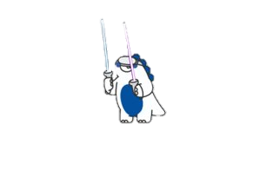
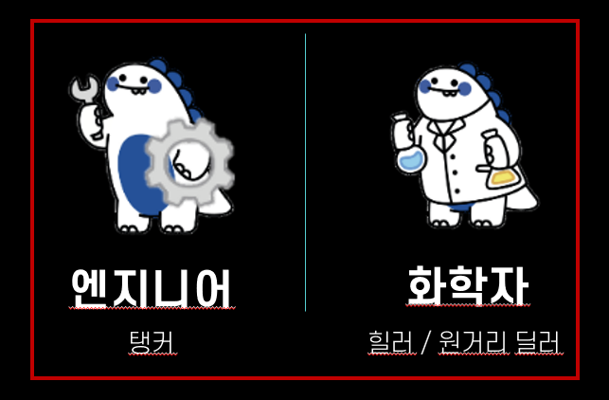
추가구현
03. 게임 요소
Player 캐릭터
프로그래머
메인 딜러

Slide 18
03. 게임 요소
Player 캐릭터
캐릭터 특성
체력
300
특징
공격력
40
메인 딜러
가장 어려운 캐릭터
근거리 공격
방어력
30
Keys
Right Button
가드(튕겨내기)
프로그래머
Left Button
평타 (검 휘두르기)
근거리 메인 딜러
Skill keys
대쉬, 특정 위치로 빠르게 이동

Slide 19
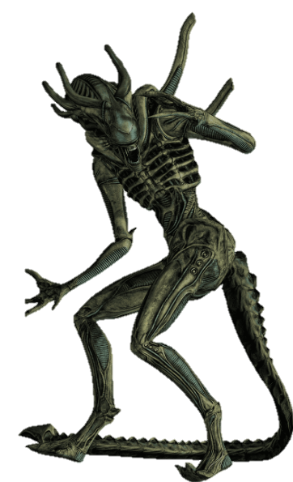
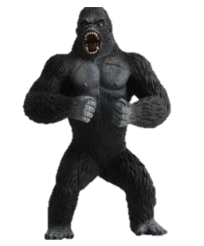
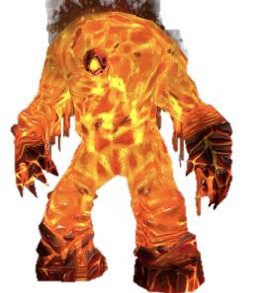
추가구현
03. 게임 요소
Monster
용암 괴생물체
원숭이
외계 생명체

Slide 20
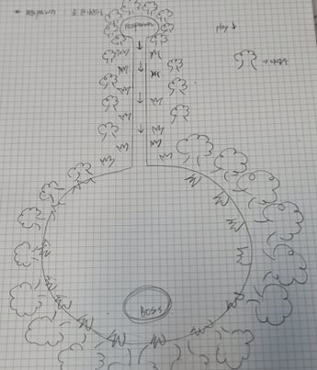
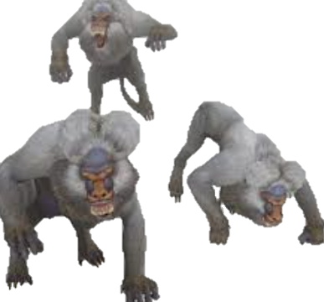
03. 게임 요소
Monster
배경
살짝 어두운 배경의 숲 + 해안가
특징
나무를 타고다닐 수 있다.
돌이나 나무를 던져서 공격한다.
잡몹
원숭이
작은 원숭이 떼.

Slide 21
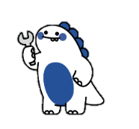
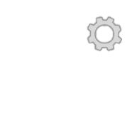
04. 추가 구현 - 캐릭터
Player 캐릭터
캐릭터 특성
체력
500
특징
공격력
20
탱커
조작이 단순하고 쉽다.
초보자에게 추천.
근거리 공격
톱니바퀴를 방패,
스패너를 무기로 사용함.
방어력
50
Keys
엔지니어
Right Button
가드
탱커
Left Button
평타 (검 휘두르기)
Skill keys
광역 기절

Slide 22

04. 추가 구현 - 캐릭터
Player 캐릭터
캐릭터 특성
체력
200
특징
공격력
30
물약은 포물선을 그리며 떨어진다.
난이도가 있는 캐릭터
원거리 공격
방어력
20
Keys
화학자
Right Button
Zoom + 조준
Left Button
물약 투척
힐러 / 원거리 딜러
Skill keys
포션 종류 변경 (힐, 독극물(딜))

Slide 23
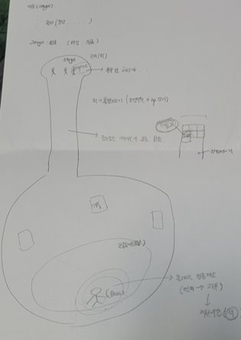
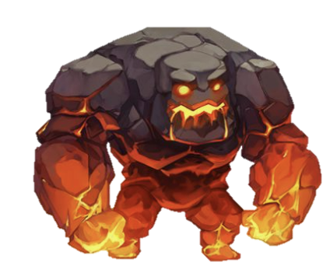
04. 추가 구현 - 몬스터
Monster
배경
용암이 흐르는 지대
특징
용암을 다룰 수 있음
용암을 뿌려서 공격
용암 괴생물체
잡몹
용암 속에서 나오는 작은 몬스터

Slide 24
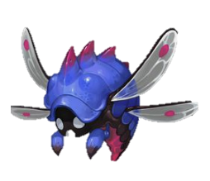
04. 추가 구현 - 몬스터
Monster
배경
외계 지대, 신비로운 공간
특징
ＵFO를 타고 잠시 이동 가능
멀리서 날라오는 구체로 공격 가능
잡몹
외계 생명체
사방에서 나오는 괴생명체

